Slide 1

উপস্থিত সকলকে শুভেচ্ছা

Slide 2
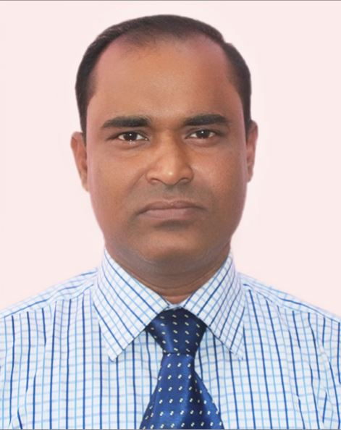

পরিচিতি
প্রলয় কুমার রায়
সিনিয়র সহকারী শিক্ষক
জাহানারা স্মৃতি বালিকা উচ্চ বিদ্যালয়
নেত্রকোনা সদর, নেত্রকোনা।
01716619635
শ্রেণি : নবম- দশম
বিষয় : ব্যবসায় উদ্যোগ
অধ্যায় : চতুর্থ (মালিকানার ভিত্তিতে ব্যবসায়)

Slide 3
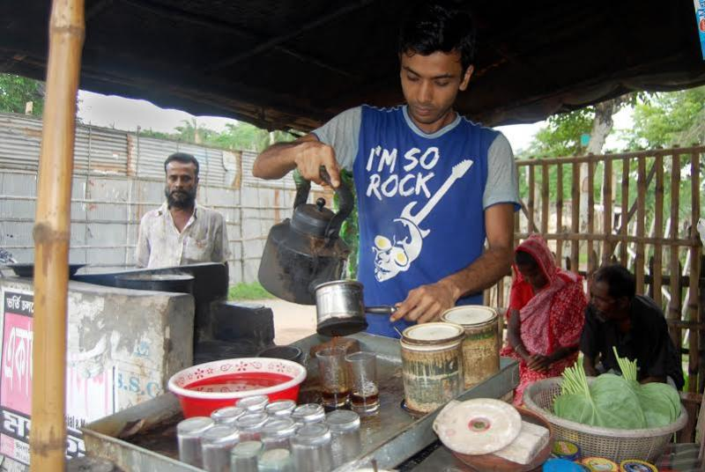
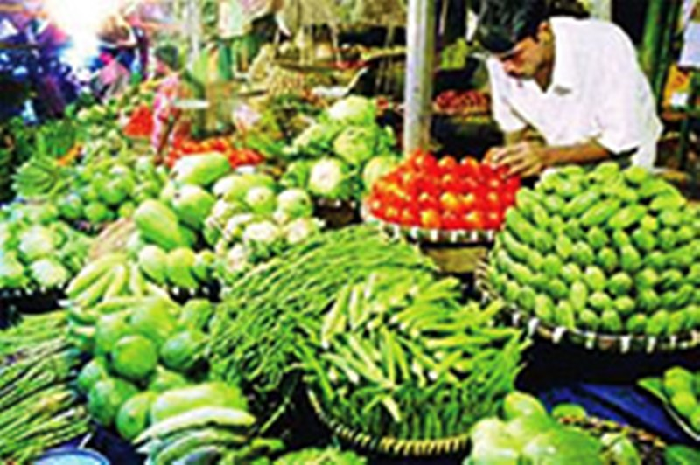
নিচের ছবিগুলো লক্ষ্য করি
চায়ের দোকান
সবজির দোকান
এগুলো কোন ধরণের ব্যবসায়?
একমালিকানা ব্যবসায়
Notes:
ছবি দেখিয়ে চারিপাশের বিভিন্ন বাস্তব উদাহরণের মাধ্যমে একমালিকানা ব্যবসায়ের দিকে এগিয়ে যেতে পারি।

Slide 4
আজকের পাঠের বিষয় -
একমালিকানা ব্যবসায়

Slide 5
শিখনফল
এ পাঠ শেষে শিক্ষার্থীরা-
1.
একমালিকানা ব্যবসায় কী তা বলতে পারবে।
2
একমালিকানা ব্যবসায়ের বৈশিষ্ট্যগুলো ব্যাখ্যা করতে পারবে।
3
একমালিকানা ব্যবসায়ের সুবিধা ও অসুবিধাগুলো চিহ্নিত করতে পারবে।

Slide 6
একমালিকানা ব্যবসায়ের ধারণা
সাধারণভাবে একজন ব্যক্তির মালিকানায় প্রতিষ্ঠিত, পরিচালিত ও নিয়ন্ত্রিত ব্যবসায়কে একমালিকানা ব্যবসায় বলে। অর্থাৎ মুনাফা অর্জনের লক্ষ্য নিয়ে যখন কোনো ব্যক্তি নিজ দায়িত্বে মূলধন যোগাড় করে কোনো ব্যবসা গঠন ও পরিচালনা করে এবং উক্ত ব্যবসায়ে অর্জিত সকল লাভ নিজে ভোগ করে বা ক্ষতি হলে নিজেই তা বহন করে, তখন তাকে একমালিকানা ব্যবসায় বলে।

Slide 7

একক কাজ
একমালিকানা ব্যবসায় কাকে বলে?

Slide 8
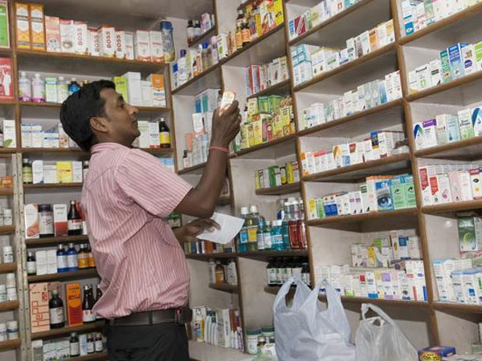
একমালিকানা ব্যবসায়ের বৈশিষ্ট্য
একক মালিকানা

Slide 9
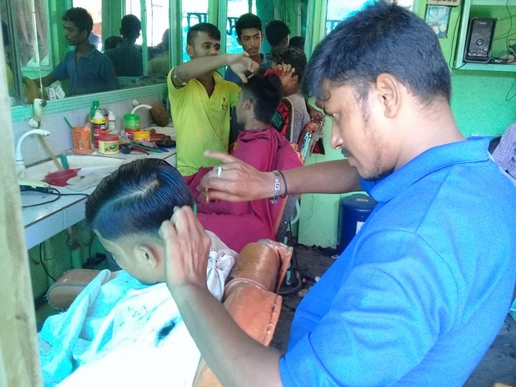
একমালিকানা ব্যবসায়ের বৈশিষ্ট্য
সহজ গঠন

Slide 10
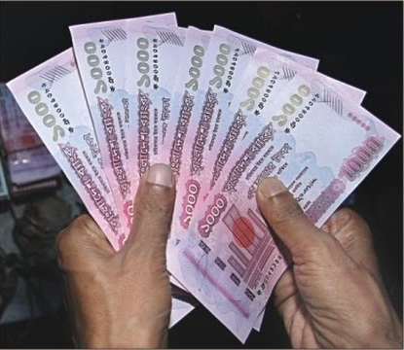
একমালিকানা ব্যবসায়ের বৈশিষ্ট্য
স্বল্প মূলধন

Slide 11
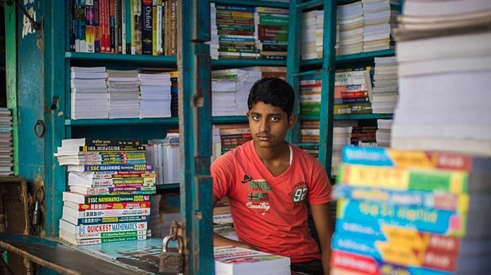
একমালিকানা ব্যবসায়ের বৈশিষ্ট্য
ক্ষুদ্র আকার

Slide 12
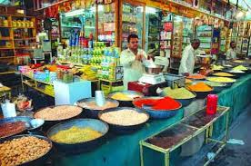
একমালিকানা ব্যবসায়ের বৈশিষ্ট্য
একক ঝুঁকি

Slide 13
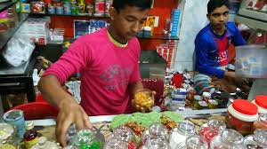
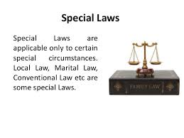
একমালিকানা ব্যবসায়ের বৈশিষ্ট্য
আইনের চোখে এ ব্যবসায়ের পৃথক কোনো সত্তা নেই।

Slide 14
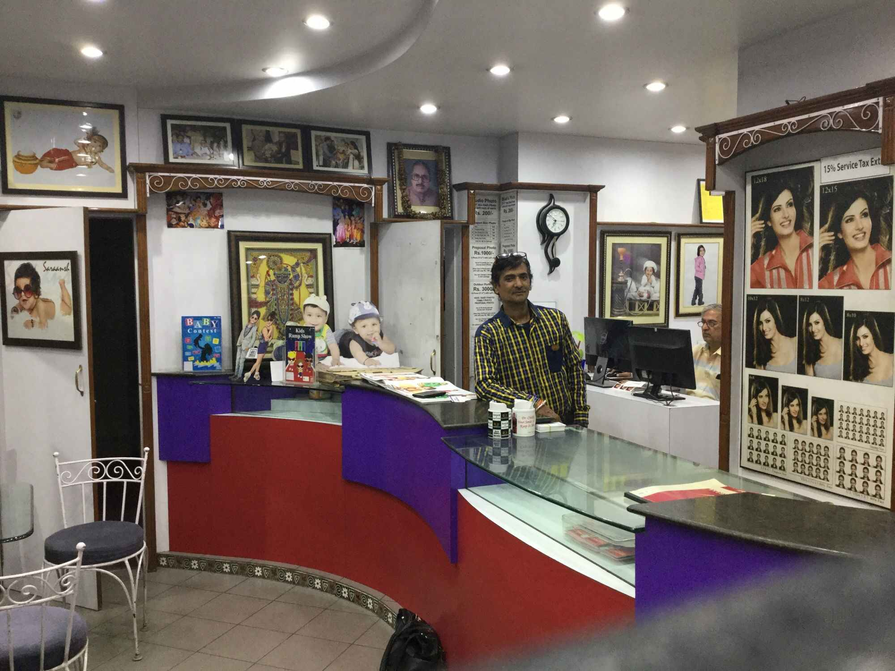
একমালিকানা ব্যবসায়ের বৈশিষ্ট্য
অসীম দায়

Slide 15
একমালিকানা ব্যবসায়ের বৈশিষ্ট্য
লাভ লোকসান একক ভোগকারী

Slide 16
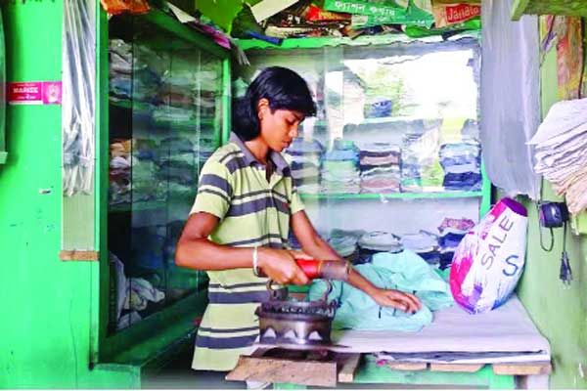
একমালিকানা ব্যবসায়ের বৈশিষ্ট্য
স্থায়িত্ব মালিকের ইচ্ছার উপর নির্ভরশীল

Slide 17
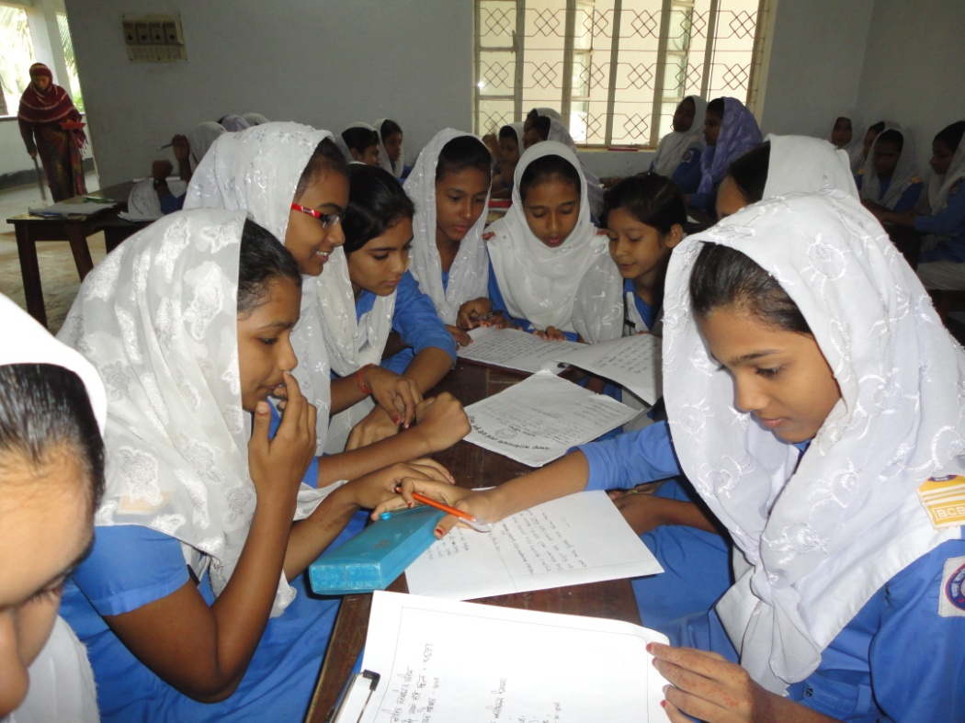
দলগত কাজ
একমালিকানা ব্যবসায়ের বৈশিষ্ট্যগুলো বিশ্লেষণ করে এ ব্যবসায়ের সুবিধা ও অসুবিধাগুলো চিহ্নিত কর।

Slide 18


3। একমালিকানা ব্যবসায়ের 3টি সুবিধা বল।
2। একমালিকানা ব্যবসায়ের মালিক কত জন?
4। একমালিকানা ব্যবসায়ের 3টি অসুবিধা বল।
1। একমালিকানা ব্যবসায়ের 5টি বৈশিষ্ট্য বল।
শিক্ষার্থীদের জন্য প্রশ্ন (মূল্যায়ন)

Slide 19

বাড়ির কাজ
একমালিকানা ব্যবসায়টি ‘কম ঝুঁকিপূর্ণ’ অথচ অসীম দায়সম্পন্ন- উক্তিটির আলোকে তোমার মতামত দাও।

Slide 20
ধ
ন্য
দ
বা

